Slide 1
FORMATION DU 13 10 2021 b.vermot-gauchy@wanadoo.fr

Slide 2
Un conte peut en cacher un autre

Slide 3
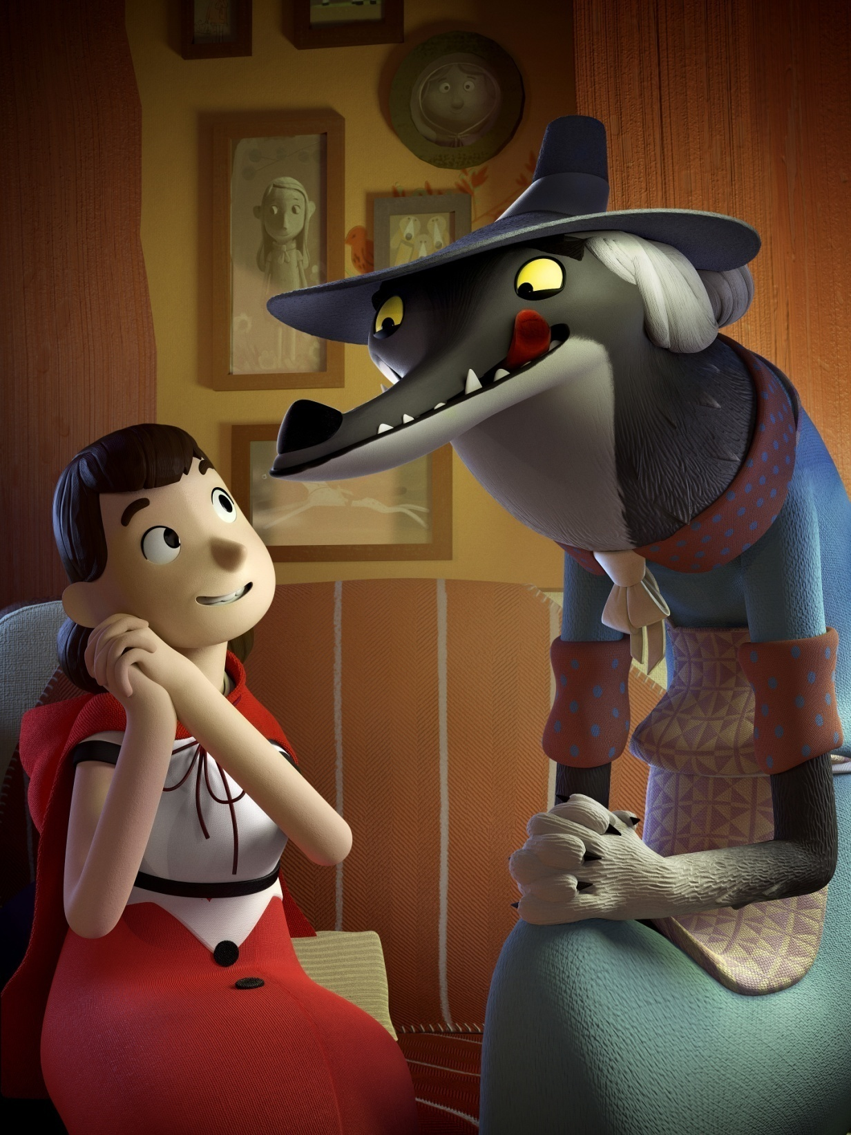
Adaptation, pastiche, parodie
Des difficultés pour l’élève :
1) La connaissance des contes originaux
2) La tonalité du livre de Roald DAHL
3) La tonalité des deux films (rire, pleurer, avoir peur)
Des difficultés pour l’enseignant :
1) Faire comprendre le pastiche ou la parodie (la réécriture)
2) Faire comprendre les différences entre les contes, le livre, les films (l’adaptation)
On ne pastiche ou on ne parodie que des textes connus (interxtualité : hypotexte -> hypertexte)

Slide 4
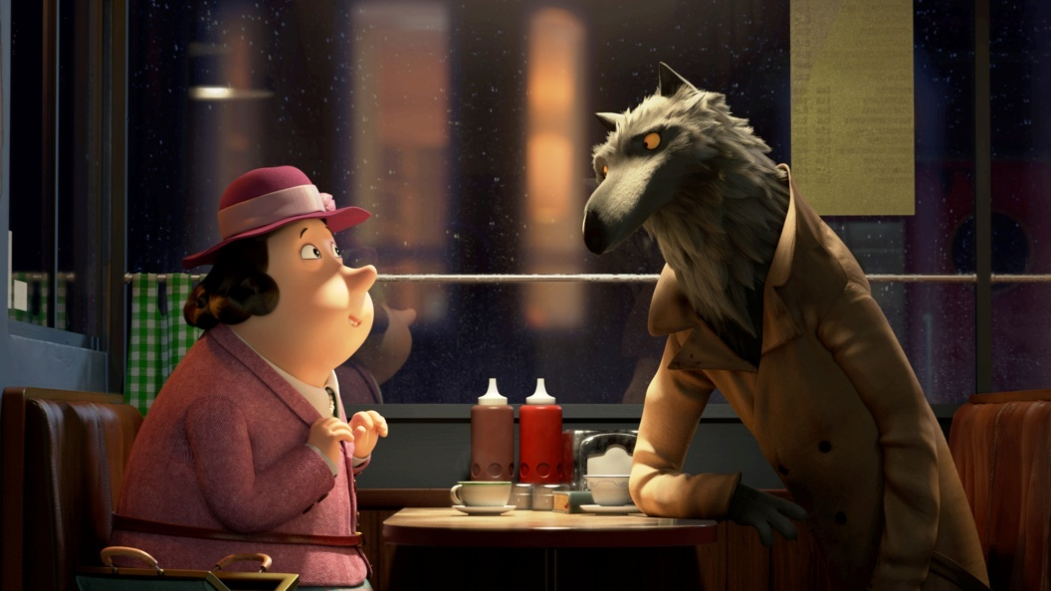
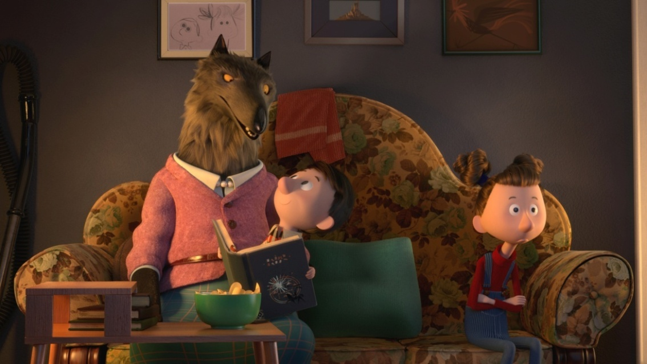
Le film : des choix
NARRATION
- Arc narratif
- Création d’un narrateur
- Cohérence des sujets et des personnages
- Suppression du dernier texte : pourquoi ?
ESTHETIQUE
Choix d’un style
Choix de tonalités
Image et son (paroles, bruits, musique)

Slide 5
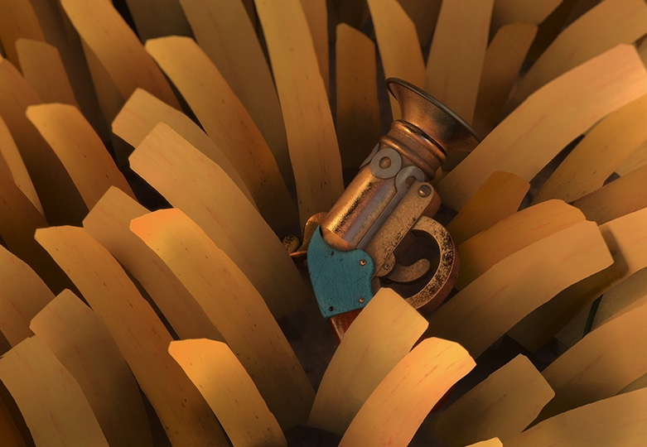
La morale du film ?

Slide 6
La violence
Voir Bruno BETTELHEIM, Psychanalyse des contes de fées
Dans le livre comme dans le film :
- Insistance sur la cruauté des contes originaux
Mais atténuation de la violence par l’humour et, dans le film, par l’ellipse ou le hors-champ
Importance du dessin pour faire accepter cette violence

Slide 7
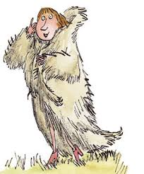
L’itinéraire des personnages
Un changement de point de vue : de celui des personnages « héros », à celui du loup
Le motif récurrent de la quête du « héros-loup » : la vengeance
Une quête qui débouche sur l’attendrissement et le pardon ->
Leçon donnée à l’homme par le « monstre
Remise en question de l’anthropocentrisme

Slide 8
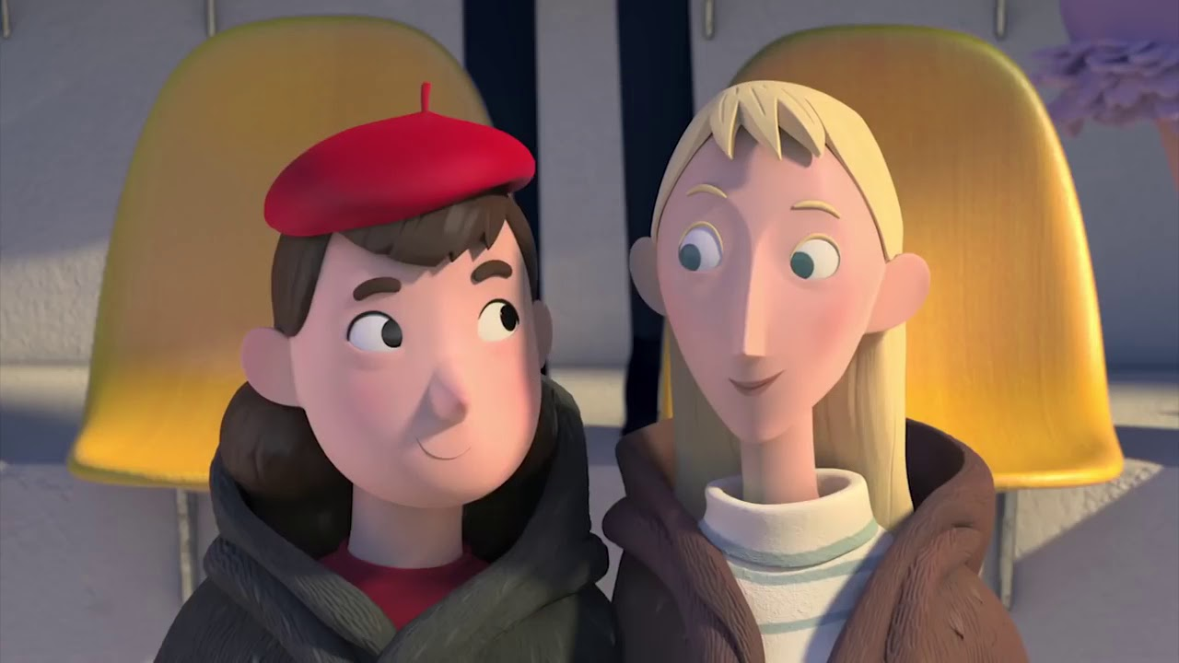
Un écueil à éviter
Transversalité, analyse filmique ou film-prétexte ?
Le film est un « texte » comme les autres, avec son « écriture », et, en ce sens, il doit être étudié comme tel

